Slide 1
20-4
These materials are by the Kongki Ka Project and are made available to you under the terms of the Creative Commons Attribution ShareAlike license 4.0.
You have permission to share and redistribute these materials in any format and to make reasonable revisions and adaptations of this translation, provided that:
You include the above licence and source information.
If you redistribute these materials or create derivatives, you must distribute your contributions under the same license as the original.
The Holy Bible, Berean Standard Bible, BSB is produced in cooperation with Bible Hub, Discovery Bible, OpenBible.com, and the Berean Bible Translation Committee. This text of God's Word has been dedicated to the public domain.
Hindi text is from Free Bibles India. This translation is made available under the terms of a Creative Commons Attribution-ShareAlike 4.0 International License.
Notes:
Ch
20 Solomon
1. David chooses Solomon - 1 Kings 1:5-53 (Left Top)
2. Solomon asks God for wisdom - 1 Kings 3:4-15 (Right Top)
3. Two women and one child - 1 Kings 3:16-28; 4:29-34 (Right Bottom)
4. Dedication of the temple - 1 Kings 6:1-14; 8:1-14, 54; 9:1-9 (Center)
5. Queen of Sheba visits Solomon -1 Kings 10:1-9 (Left Bottom)

Slide 2
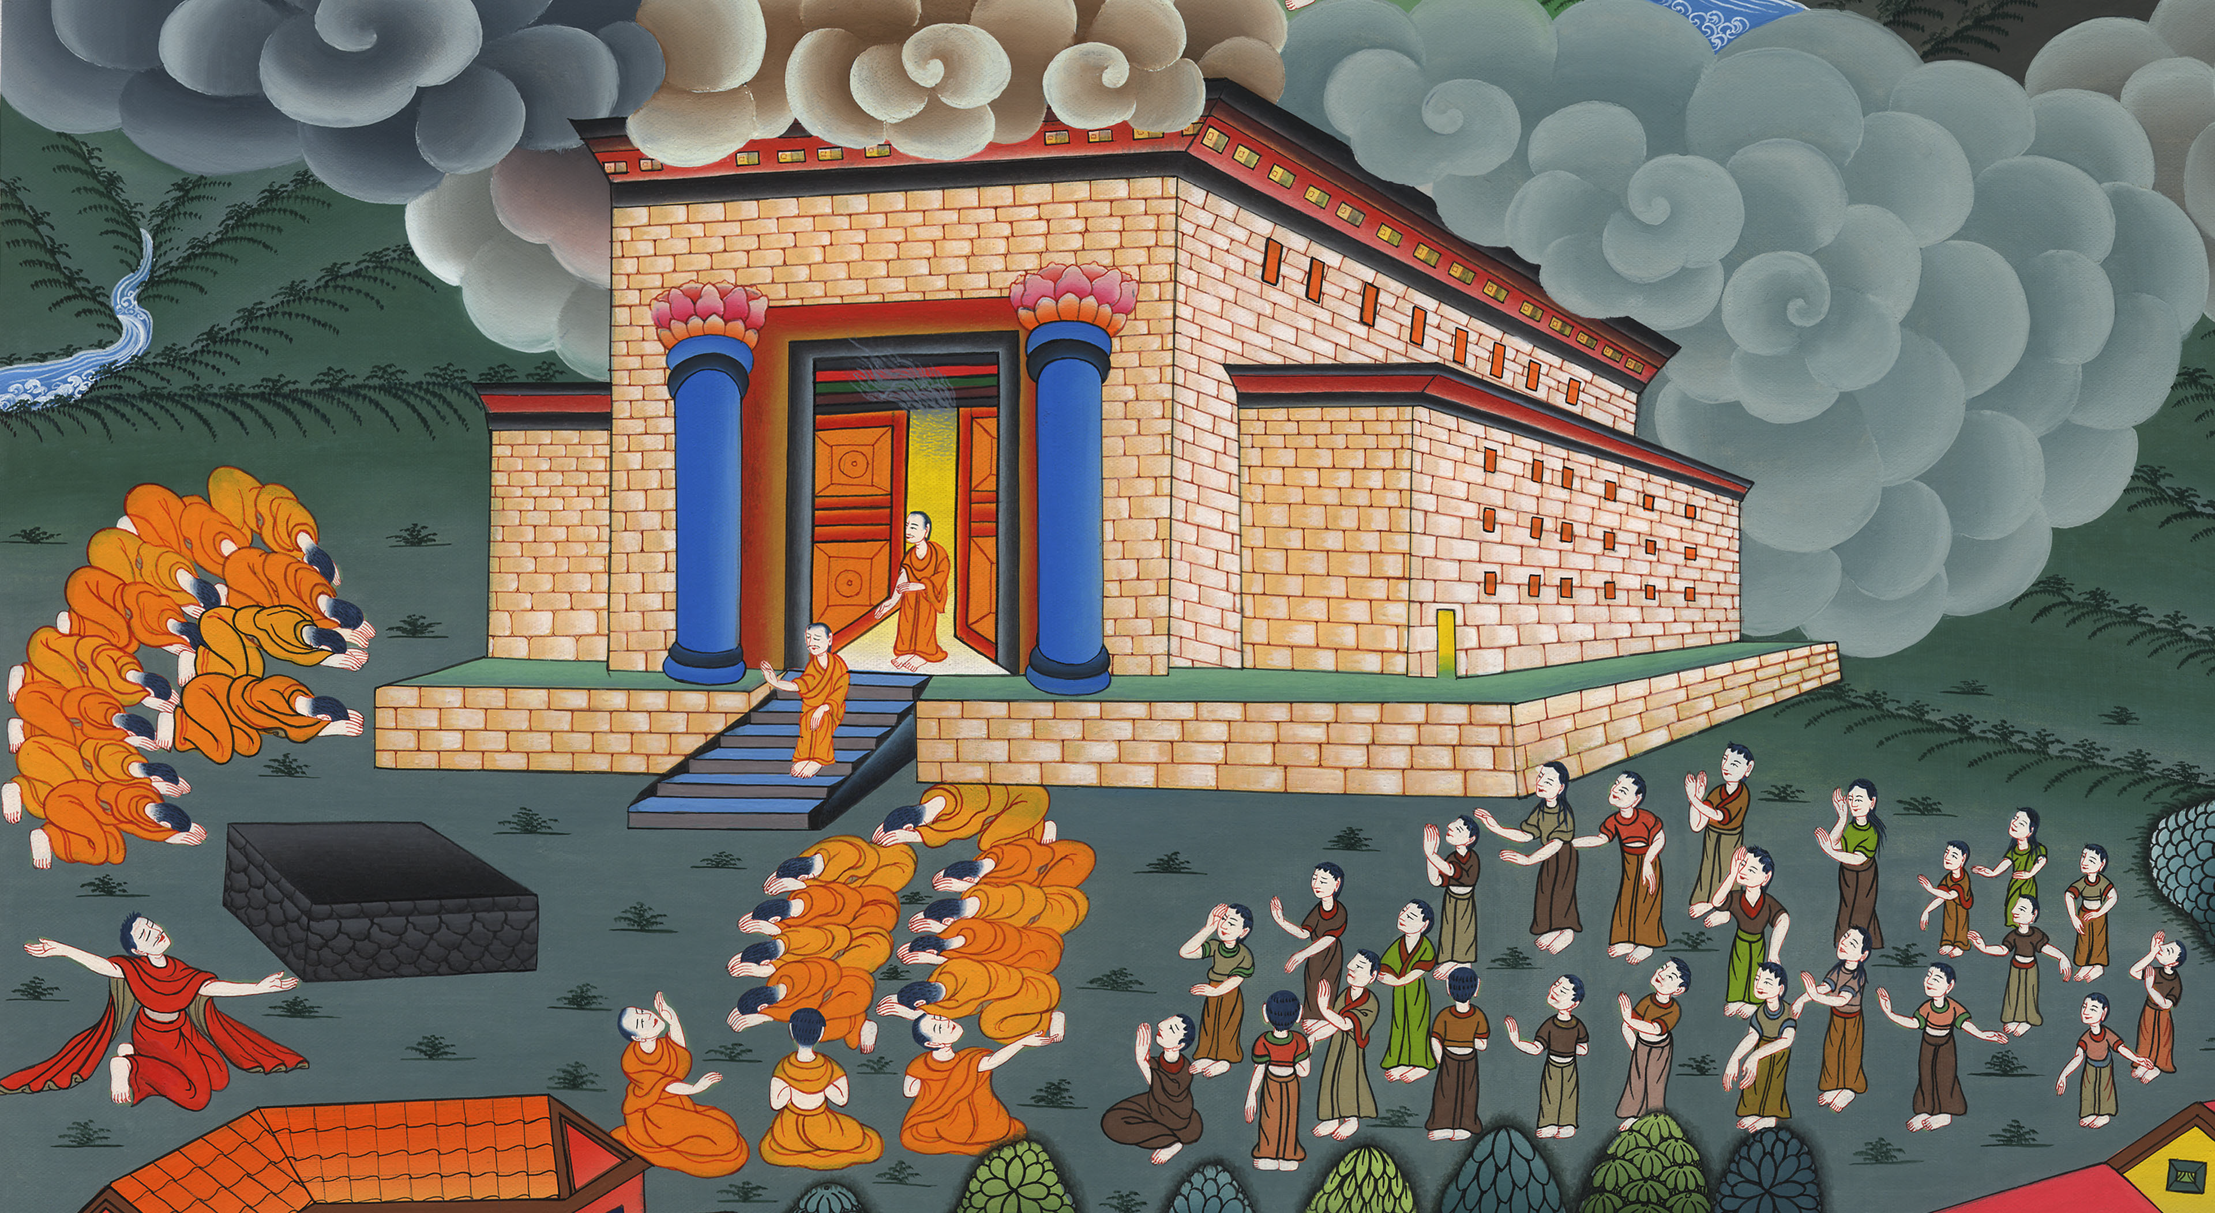
मंदिर का निर्माण
- 1 राजा 6:1-14; 8:1-14, 54; 9:1-9
This work is licensed under a Creative Commons Attribution-ShareAlike 4.0 International License

Slide 3
Dedication of the temple - 1 Kings 6:1-14; 8:1-14, 54; 9:1-9
मंदिर का निर्माण
- 1 राजा 6:1-14; 8:1-14, 54; 9:1-9

Slide 4
मंदिर का निर्माण
- 1 राजा 6:1-14; 8:1-14, 54; 9:1-9

Slide 5
1In the four hundred and eightieth year after the Israelites had come out of the land of Egypt, in the month of Ziv, the second month of the fourth year of Solomon’s reign over Israel, he began to build the house of the Lord.
1इस्राएलियों के मिस्र देश से निकलने के चार सौ अस्सीवें वर्ष के बाद जो सुलैमान के इस्राएल पर राज्य करने का चौथा वर्ष था, उसके जीव नामक दूसरे महीने में वह यहोवा का भवन बनाने लगा।

Slide 6
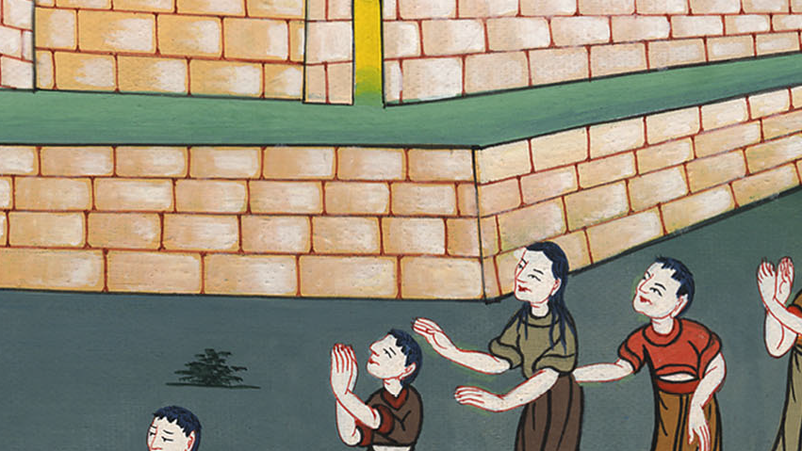
1 राजा 6:1

Slide 7
2The house that King Solomon built for the Lord was sixty cubits long, twenty cubits wide, and thirty cubits high.
2 जो भवन राजा सुलैमान ने यहोवा के लिये बनाया उसकी लम्बाई साठ हाथ, चौड़ाई बीस हाथ और ऊँचाई तीस हाथ की थी।

Slide 8
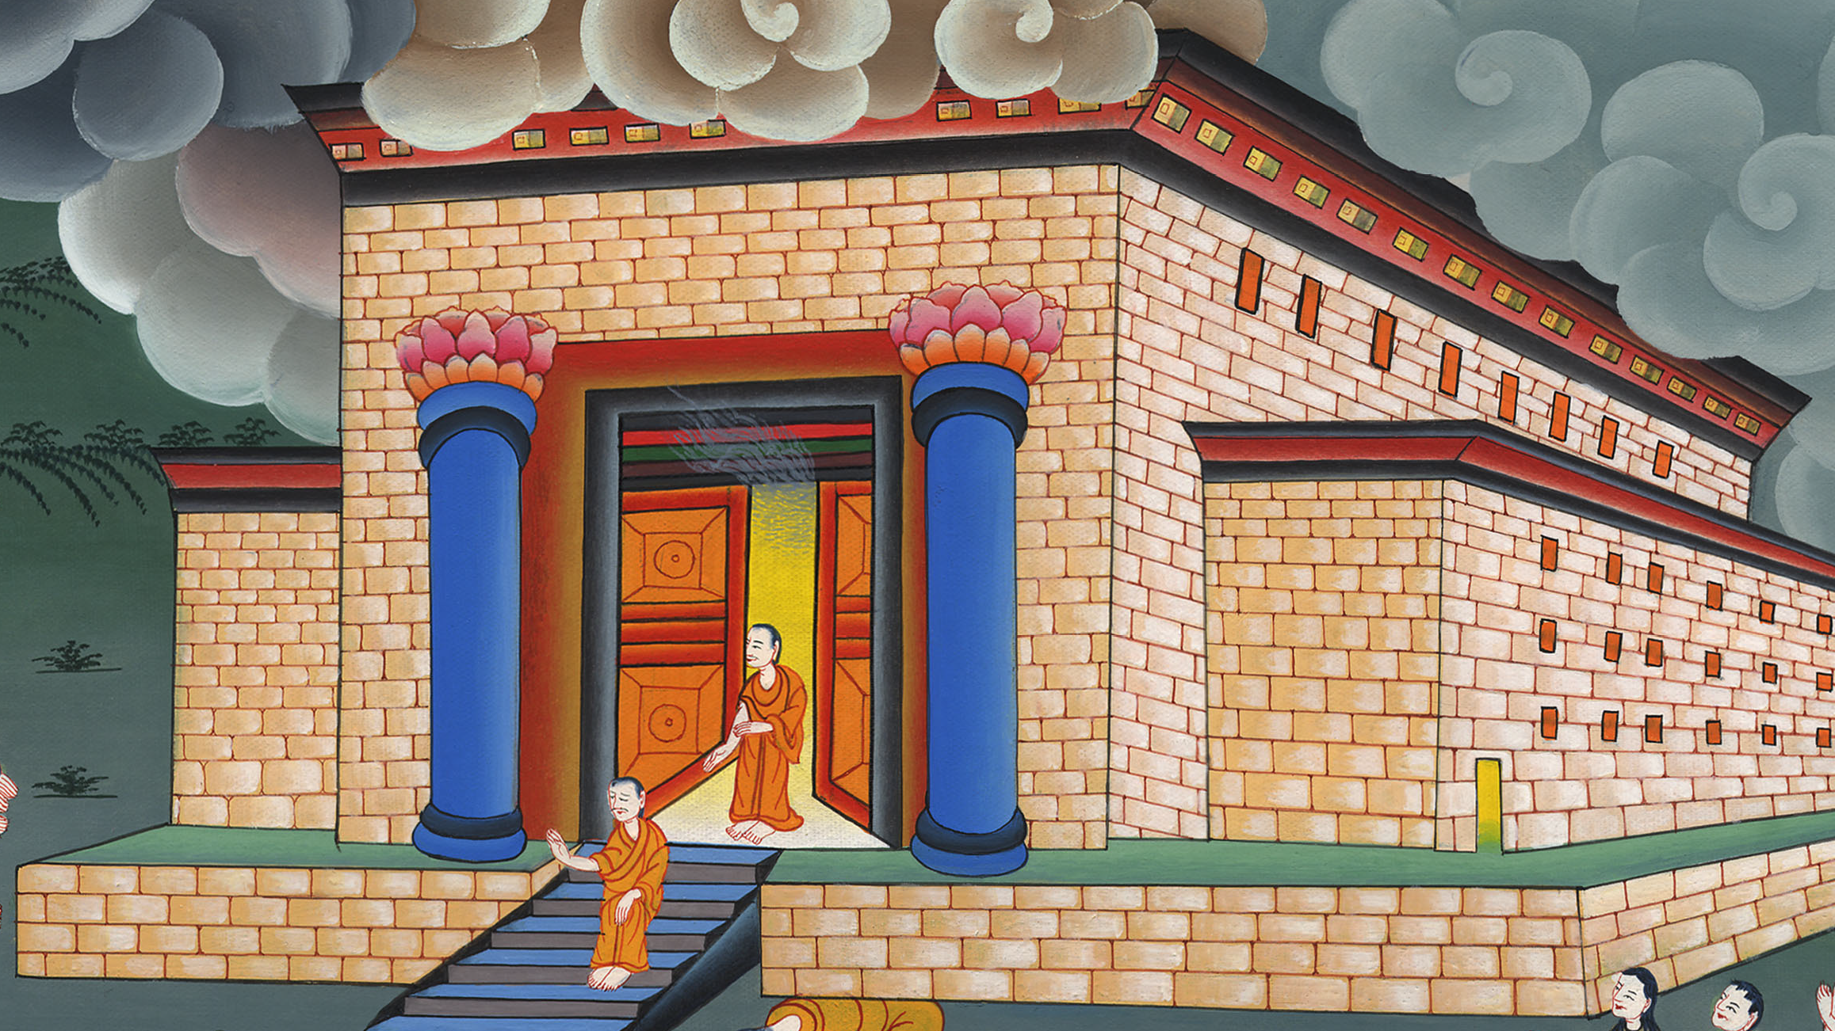
1 राजा 6:2

Slide 9
3The portico at the front of the main hall of the temple was twenty cubits long, extending across the width of the temple and projecting out ten cubits in front of the temple.
4He also had narrow windows framed high in the temple.
5Against the walls of the temple and the inner sanctuary, Solomon built a chambered structure around the temple, in which he constructed the side rooms.
3 और भवन के मन्दिर के सामने के ओसारे की लम्बाई बीस हाथ की थी, अर्थात् भवन की चौड़ाई के बराबर थी, और ओसारे की चौड़ाई जो भवन के सामने थी, वह दस हाथ की थी। 4 फिर उसने भवन में चौखट सहित जालीदार खिड़कियाँ बनाईं। 5 और उसने भवन के आस-पास की दीवारों से सटे हुए अर्थात् मन्दिर और दर्शन-स्थान दोनों दीवारों के आस-पास उसने मंजिलें और कोठरियाँ बनाई।

Slide 10
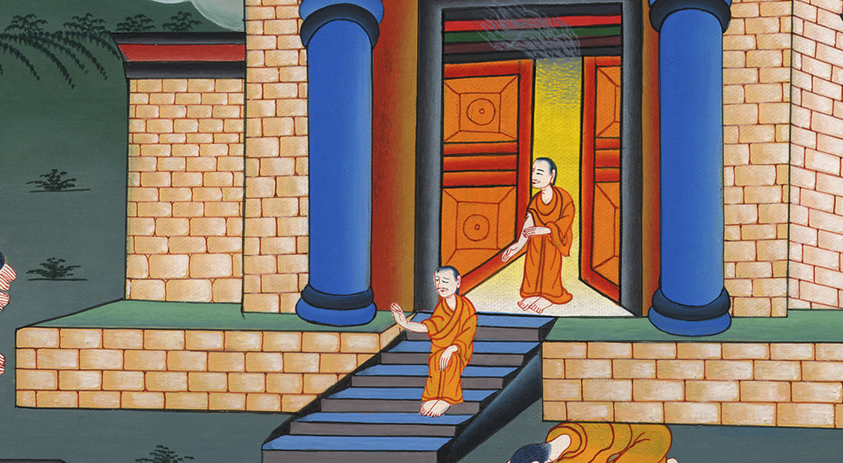
1 राजा 6:3

Slide 11
7The temple was constructed using finished stones cut at the quarry, so that no hammer or chisel or any other iron tool was heard in the temple while it was being built.
7 बनाते समय भवन ऐसे पत्थरों का बनाया गया, जो वहाँ ले आने से पहले गढ़कर ठीक किए गए थे, और भवन के बनते समय हथौड़े, बसूली या और किसी प्रकार के लोहे के औज़ार का शब्द कभी सुनाई नहीं पड़ा।

Slide 12
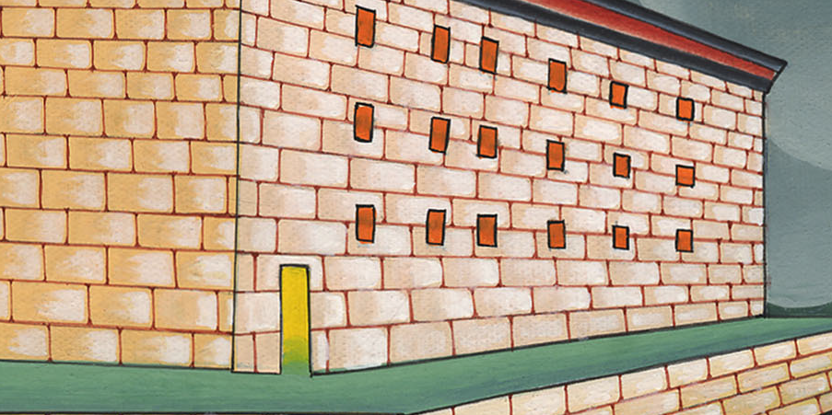
1 राजा 6:7

Slide 13
9So Solomon built the temple and finished it, roofing it with beams and planks of cedar.
9 उसने भवन को बनाकर पूरा किया, और उसकी छत देवदार की कड़ियों और तख्तों से बनी थी।

Slide 14
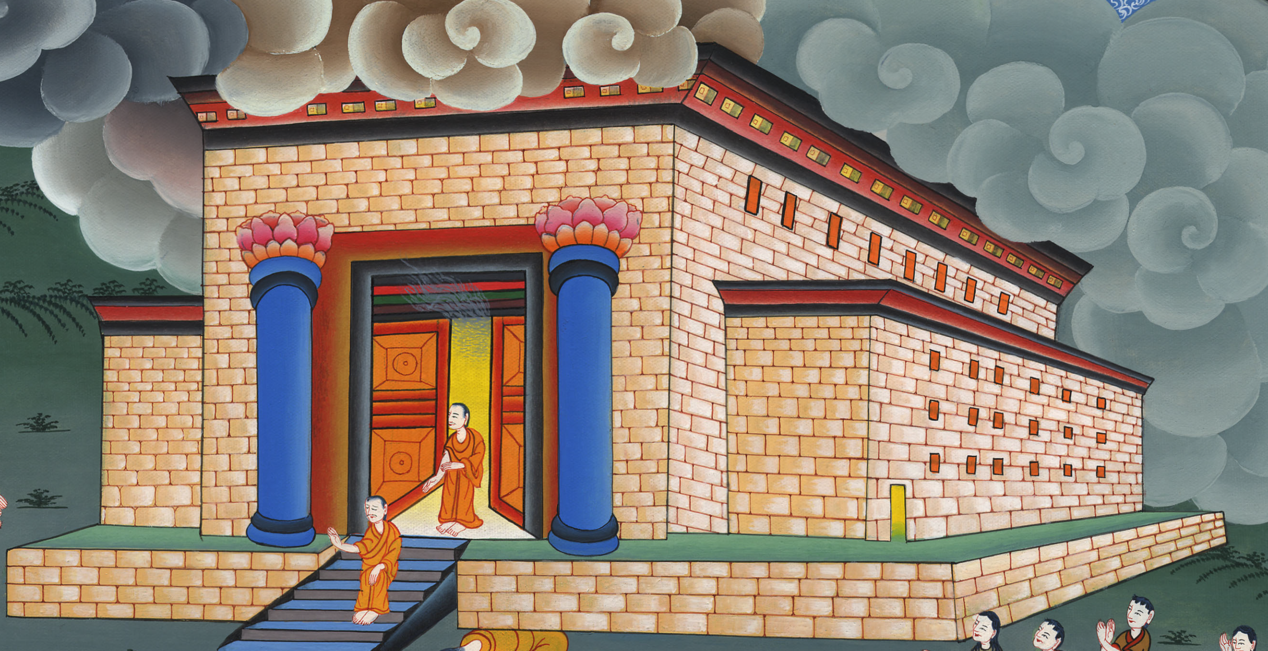
1 राजा 6:9

Slide 15
19Solomon also prepared the inner sanctuary within the temple to set the ark of the covenant of the Lord there.
19 भवन के भीतर उसने एक पवित्रस्थान यहोवा की वाचा का सन्दूक रखने के लिये तैयार किया।

Slide 16
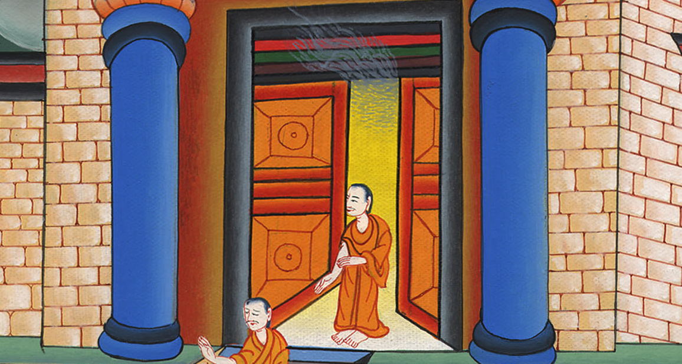
1 राजा 6:19

Slide 17
22So he overlaid with gold the whole interior of the temple, until everything was completely finished. He also overlaid with gold the entire altar that belonged to the inner sanctuary.
22 और उसने पूरे भवन को सोने से मढ़वाकर उसका काम पूरा किया। और पवित्रस्थान की पूरी वेदी को भी उसने सोने से मढ़वाया।

Slide 18
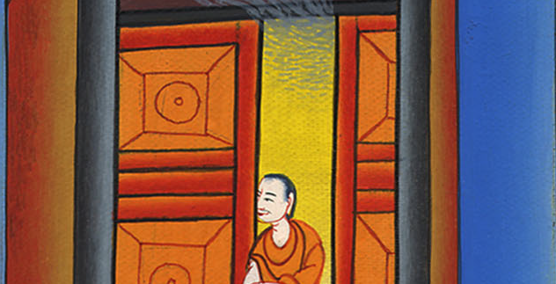
1 राजा 6:22

Slide 19
8:1At that time Solomon assembled before him in Jerusalem the elders of Israel—all the tribal heads and family leaders of the Israelites—to bring up the ark of the covenant of the Lord from Zion, the City of David.
8:1तब सुलैमान ने इस्राएली पुरनियों को और गोत्रों के सब मुख्य पुरुषों को भी जो इस्राएलियों के पूर्वजों के घरानों के प्रधान थे, यरूशलेम में अपने पास इस मनसा से इकट्ठा किया, कि वे यहोवा की वाचा का सन्दूक दाऊदपुर अर्थात् सिय्योन से ऊपर ले आएँ।

Slide 20
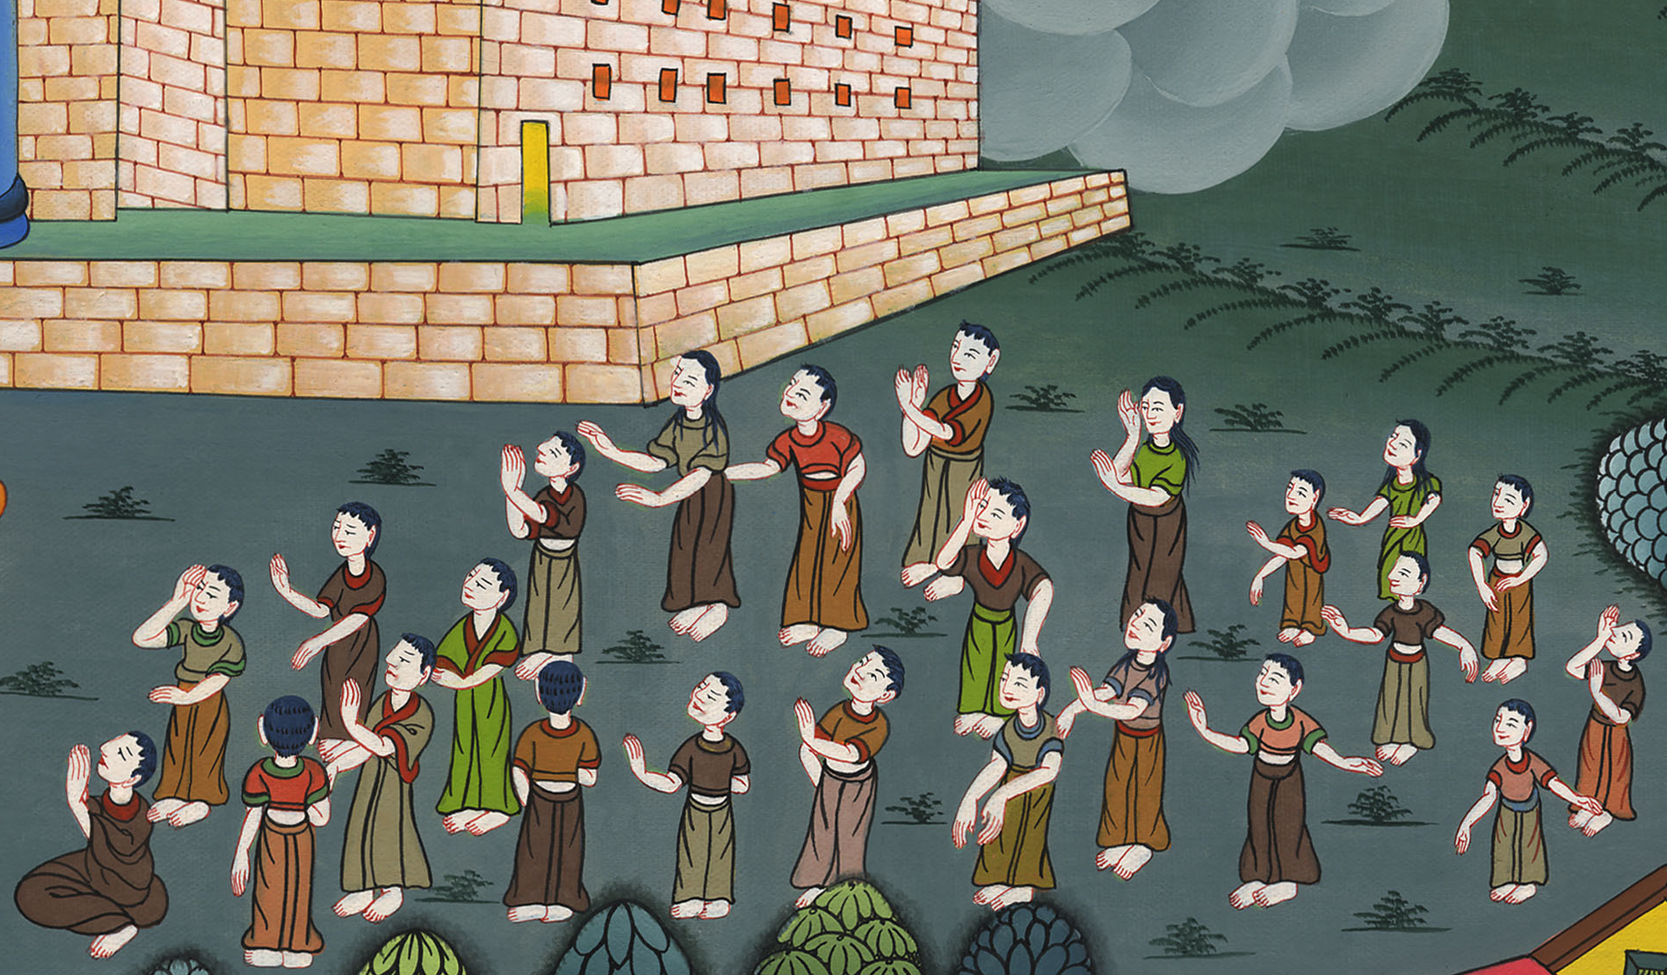
1 राजा 8:1

Slide 21
6Then the priests brought the ark of the covenant of the Lord to its place in the inner sanctuary of the temple, the Most Holy Place, beneath the wings of the cherubim.
6 तब याजकों ने यहोवा की वाचा का सन्दूक उसके स्थान को अर्थात् भवन के पवित्रस्थान में, जो परमपवित्र स्थान है, पहुँचाकर करूबों के पंखों के तले रख दिया।

Slide 22
1 राजा 8:6

Slide 23
10And when the priests came out of the Holy Place, the cloud filled the house of the Lord 11so that the priests could not stand there to minister because of the cloud; for the glory of the Lord filled the house of the Lord.
10 जब याजक पवित्रस्थान से निकले, तब यहोवा के भवन में बादल भर आयाb। 11 और बादल के कारण याजक सेवा टहल करने को खड़े न रह सके, क्योंकि यहोवा का तेज यहोवा के भवन में भर गया था।

Slide 24
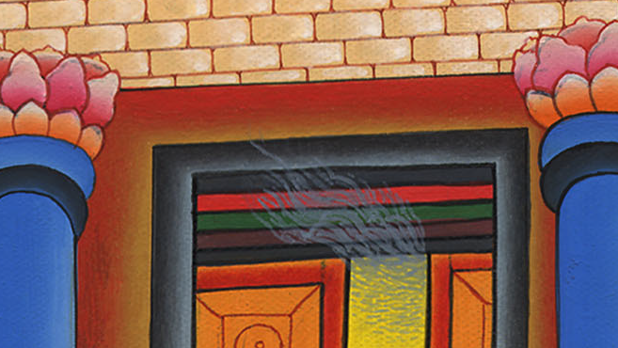
1 राजा 8:10,11

Slide 25
22Then Solomon stood before the altar of the Lord in front of the whole assembly of Israel, spread out his hands toward heaven,
22 तब सुलैमान इस्राएल की पूरी सभा के देखते यहोवा की वेदी के सामने खड़ा हुआ, और अपने हाथ स्वर्ग की ओर फैलाकर कहा, हे यहोवा!

Slide 26
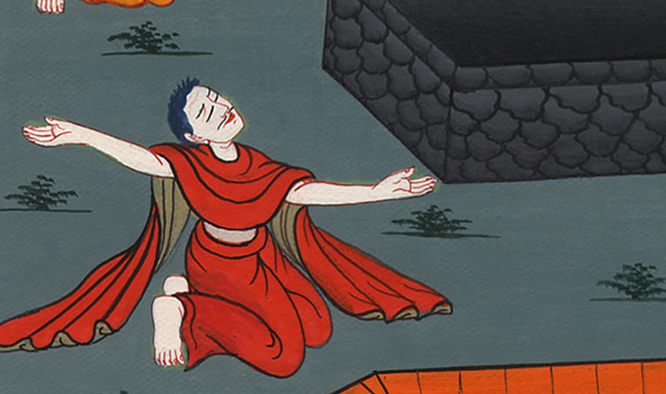
1 राजा 8:22

Slide 27
12Then Solomon declared:
“The Lord has said that He would dwell
in the thick cloud.
13I have indeed built You an exalted house,
a place for You to dwell forever.”
12 तब सुलैमान कहने लगा, “यहोवा ने कहा था, कि मैं घोर अंधकार में वास किए रहूँगा। 13 सचमुच मैंने तेरे लिये एक वासस्थान, वरन् ऐसा दृढ़ स्थान बनाया है, जिसमें तू युगानुयुग बना रहे।”

Slide 28
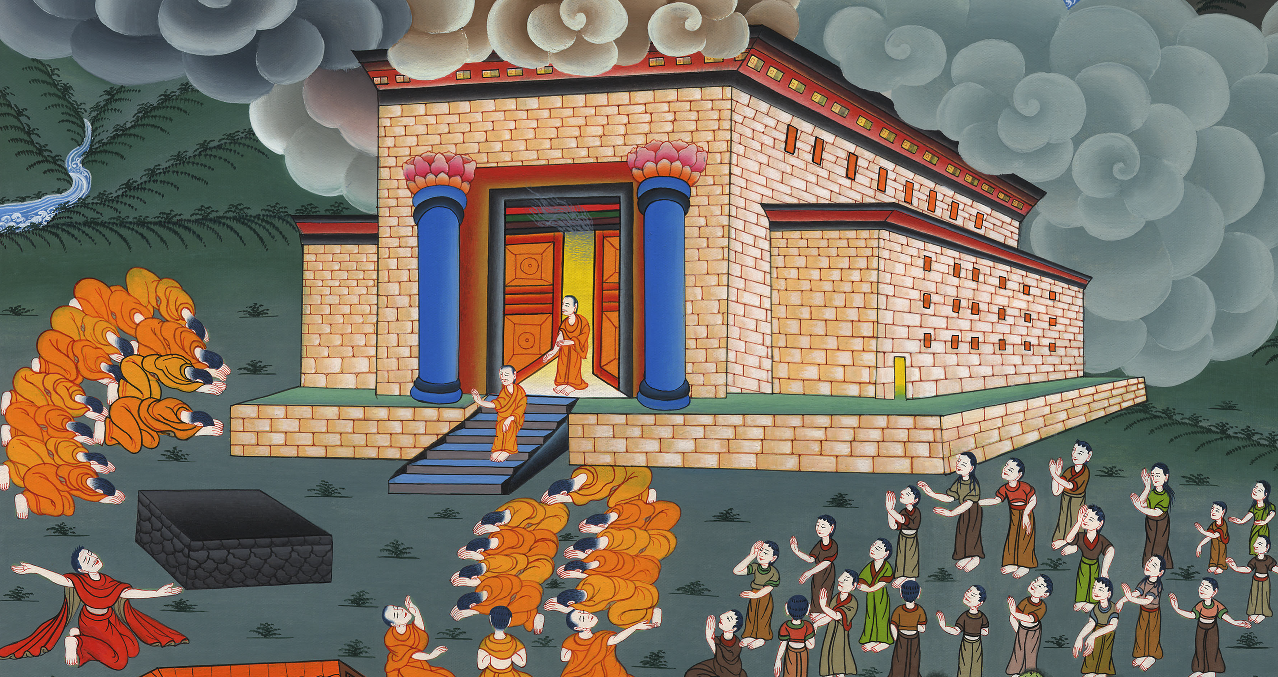
1 राजा 8:12,13

Slide 29
27But will God indeed dwell upon the earth? Even heaven, the highest heaven, cannot contain You, much less this temple I have built.
27 “क्या परमेश्वर सचमुच पृथ्वी पर वास करेगा, स्वर्ग में वरन् सबसे ऊँचे स्वर्ग में भी तू नहीं समाता, फिर मेरे बनाए हुए इस भवन में कैसे समाएगा।

Slide 30
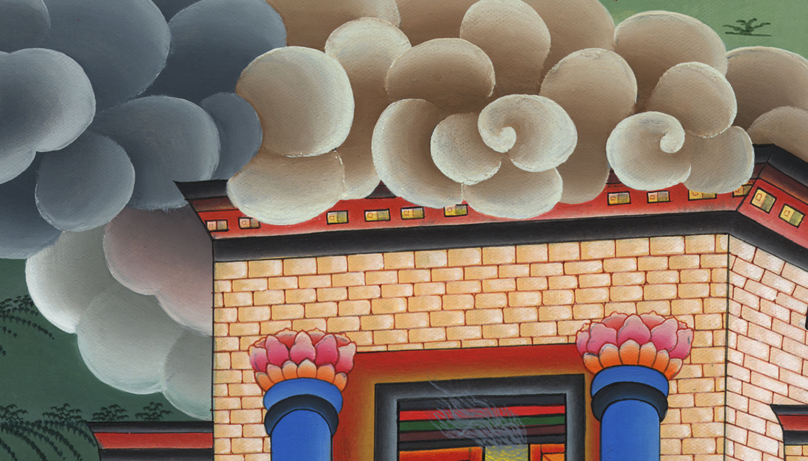
1 राजा 8:27

Slide 31
54Now when Solomon had finished praying this entire prayer and petition to the Lord, he got up before the altar of the Lord, where he had been kneeling with his hands spread out toward heaven.
54 जब सुलैमान यहोवा से यह सब प्रार्थना गिड़गिड़ाहट के साथ कर चुका, तब वह जो घुटने टेके और आकाश की ओर हाथ फैलाए हुए था, यहोवा की वेदी के सामने से उठा,

Slide 32
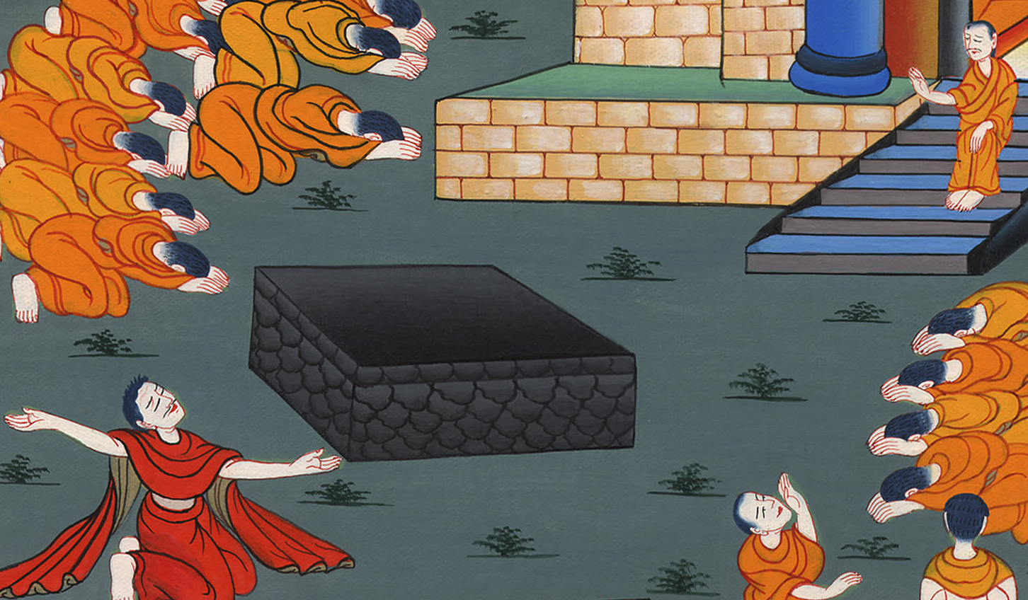
1 राजा 8:54

